Slide 1
(가제)
영상추출 및
오토포커싱
시스템

Slide 2
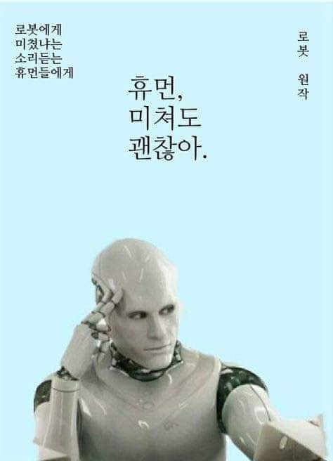
Team
Team : 휴먼, 미쳐도 괜찮아.
Member : 박준욱, 송원빈

Slide 3
소개
영상
업로드
(로컬,유튜브URL)
객체
검출
(face, class)
하이라이트제작
편집영상
내려받기
오토포커싱 제작
얼굴 및 사물 검출을 통한 영상 추출
검출 얼굴 위주의 포커싱 영상 생성

Slide 4
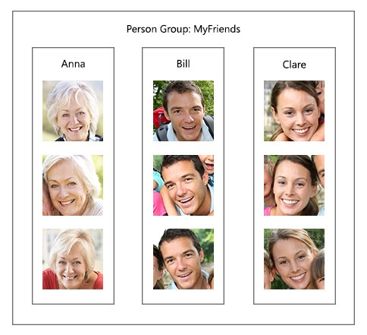
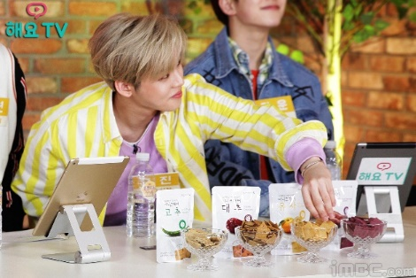
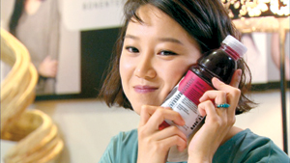
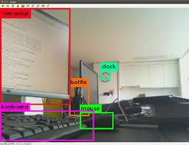
소개 (영상추출)
얼굴 및 사물 검출 결과
별도 영상파일 제작
Facenet 을 이용하여 학습된 얼굴검출
학습된 사물 검출

Slide 5
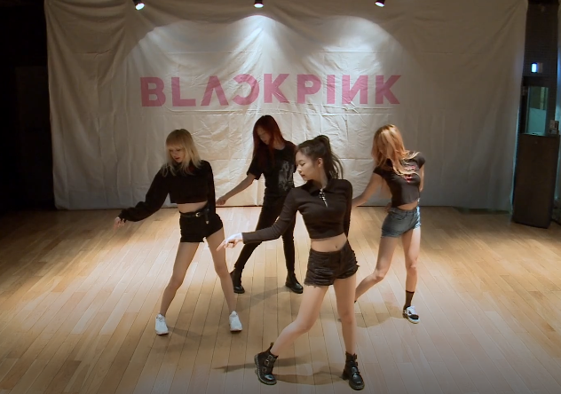
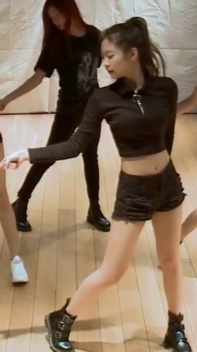
소개 (오토포커싱)
전체 영상에서 학습된 인물의 얼굴을 인식
인식된 얼굴에 대한 크롭핑 영상 추출
오토 포커싱 영상 제공

Slide 6
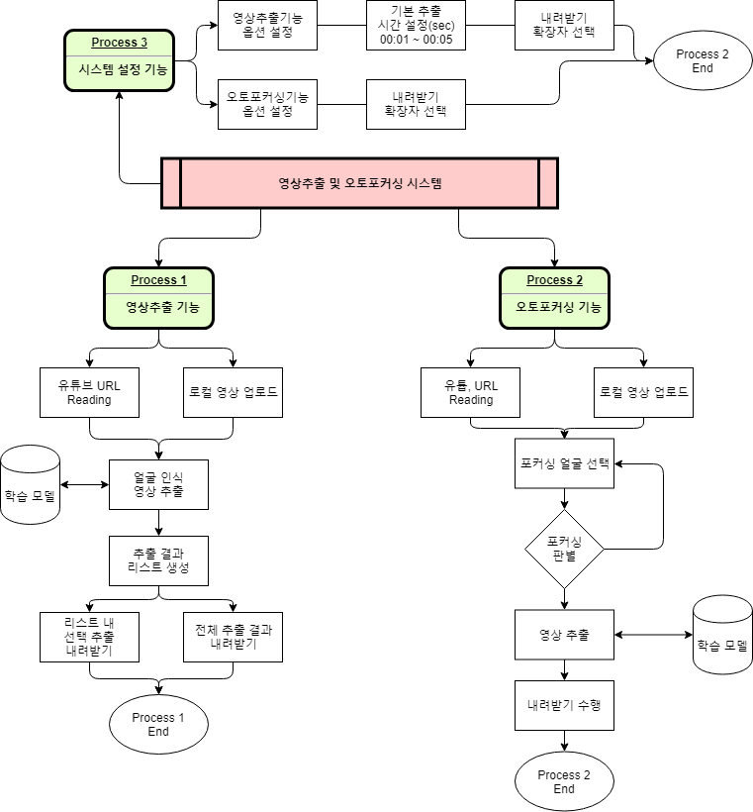
프로세스 흐름

Slide 7
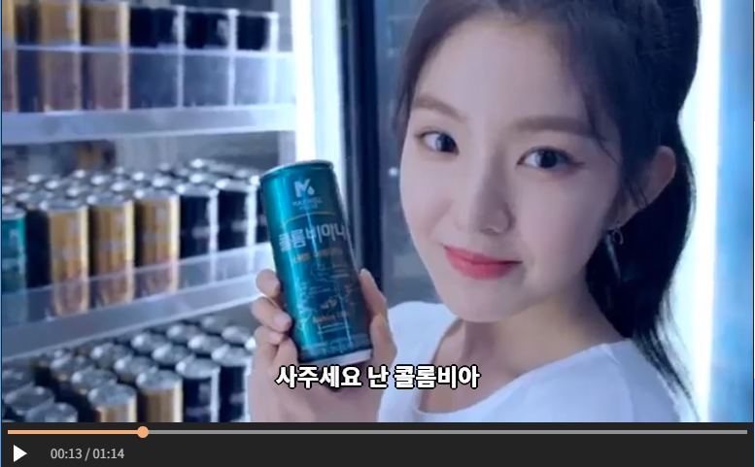
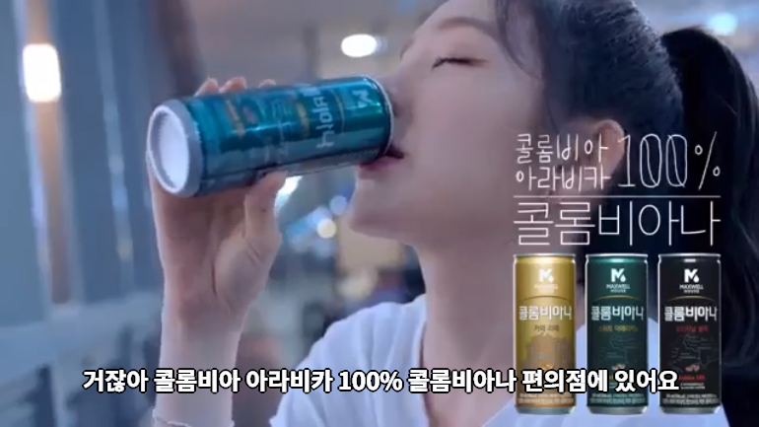
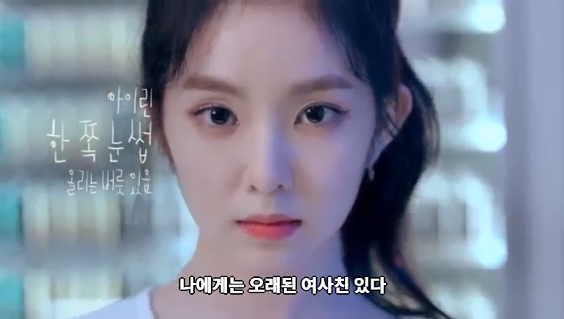
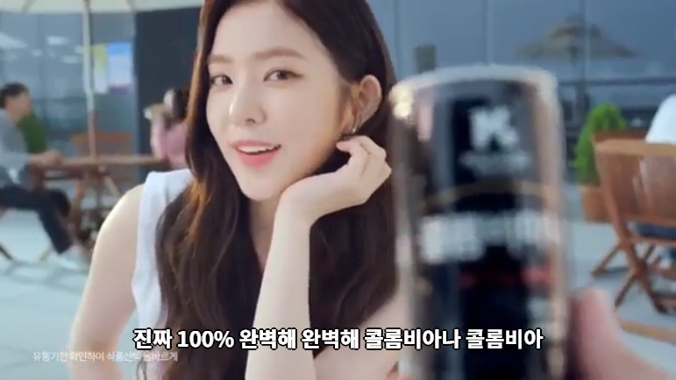
화면정의(추출 메인)
메인 메뉴 버튼탭
영상추출 및 오토포커싱 시스템
영상추출
오토포커싱
설정
로컬
업로드
URL
업로드
서브 메뉴 버튼 리스트
추출 내역 리스트
썸네일
추출구간
라벨명
기타정보
선택
00:13 – 00:18
아이린
~~~
v
00:22 – 00:27
아이린
~~~
00:38 – 00:43
아이린
~~~
01:13 – 01:18
아이린
~~~
v
전체 내려받기
선택 내려받기
검출 대상 클래스
…
검출 시작 버튼 클릭 시 자동 실행 및 검출 수행
검출 시작
아이린

Slide 8
화면정의(오토포커싱 메인)
작성예정

Slide 9
데모 시나리오 예정안
영상 내 인물 추출을통한 인물 하이라이트 영상 제작
선택된 인물에 대한 오토포커싱 영상 제작
시나리오#1
영상
업로드
(로컬,유튜브URL)
객체
검출
(face, class)
하이라이트제작
편집영상
내려받기
오토포커싱 제작
시나리오#2

